Slide 1
Свёрточные нейронные сети
Презентацию выполнили:
Даргель Екатерина Жученко Анна
Хаяйнен Никита

Slide 2
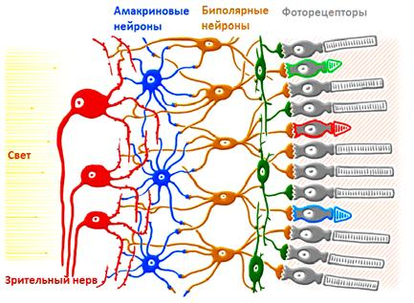
Convolutional Neural Networks (CNN)
Изначально они были предложены Яном Лекуном (1988г).
2012 г. - команда Алекса Крижевски выиграла в ежегодном соревновании ImageNet по распознаванию графических образов.
Сверточная НС – AlexNet

Slide 3
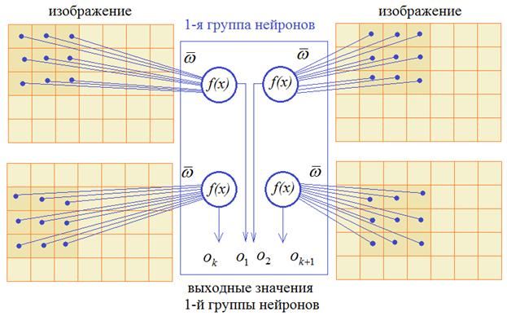

Slide 4
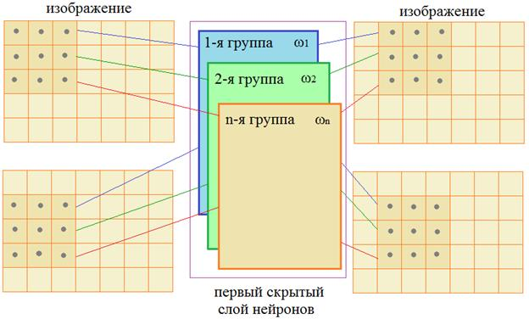

Slide 5
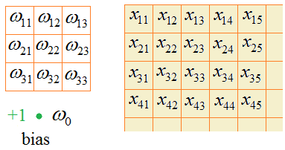

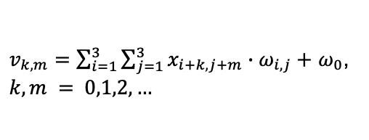
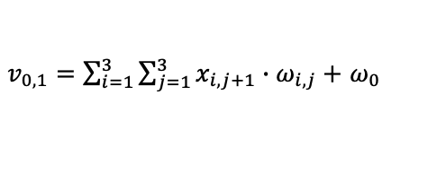
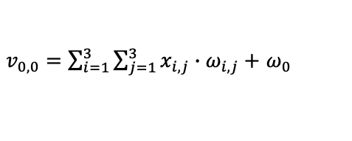
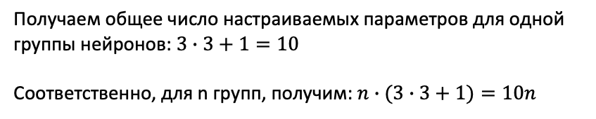
$v_{0,0}=\sum_{i=1}^{3}{\sum_{j=1}^{3}{x_{i,j}∙ω_{i,j}+}}$ $ω_{0}$
$ω_{0}$- дополнительный параметр – bias (смещение)
$v_{0,1}=\sum_{i=1}^{3}{\sum_{j=1}^{3}{x_{i,j+1}∙ω_{i,j}+}}$ $ω_{0}$
Получаем общее число настраиваемых параметров для одной группы нейронов: $3∙3+1=10$
Соответственно, для n групп, получим: $n∙(3∙3+1)=10n$
$$…$$
$v_{k,m}=\sum_{i=1}^{3}{\sum_{j=1}^{3}{x_{i+k,j+m}∙ω_{i,j}+}}$ $ω_{0}$, $k, m = 0,1,2,…$

Slide 6
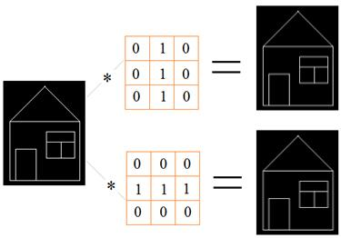
Пример

Slide 7
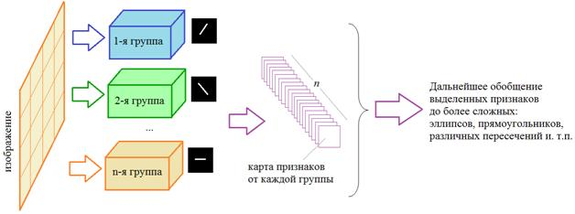
Благодаря такому подходу, нейроны каждой группы активизируются, когда на участке изображения появляется фрагмент, подходящий под их ядра:
И на выходе формируется набор карт признаков, которые называются каналами.

Slide 8
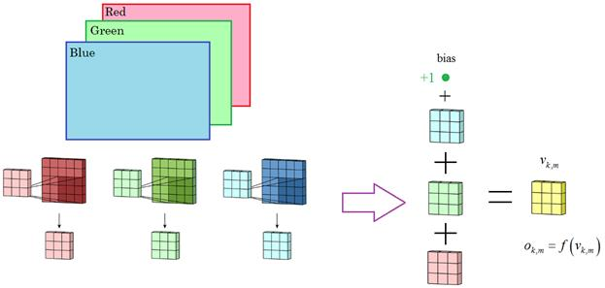

Slide 9
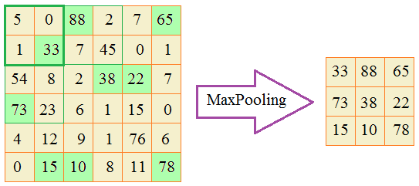
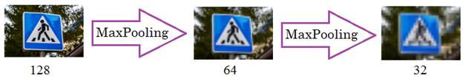
Pooling (изменение масштаба)
MaxPooling – отбор наибольших значений;
MinPooling – отбор наименьших значений;
AveragePooling – отбор средних значений.

Slide 10
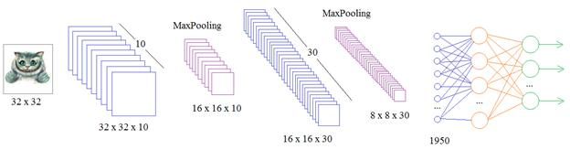
Итоговая архитектура

Slide 11
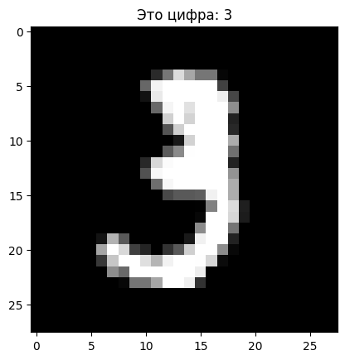
Делаем СНС в Keras
MNIST
Тренировочных образцов: 60000
Тестовых: 10000
Каждое изображение — 28×28 пикселей, оттенки серого (значения 0–255).

Slide 12
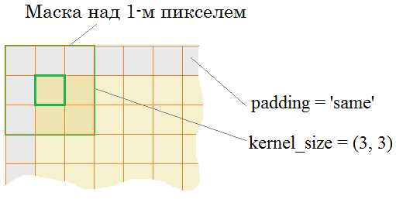
model = keras.Sequential([
Conv2D(32, (3,3), padding='same', activation='relu', input_shape=(28, 28, 1)),
…
])

Slide 13
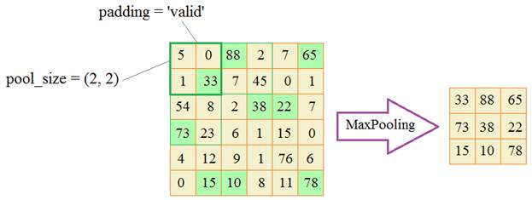
keras.layers.MaxPooling2D(pool_size=(2, 2), strides=None, padding=’valid’, data_format=None)

Slide 14
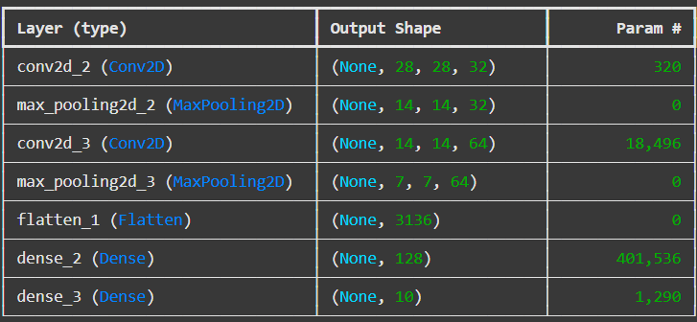

Slide 15
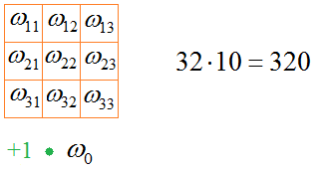
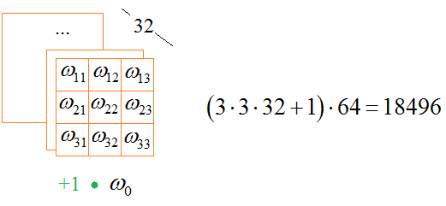

Slide 16
Иные слои
В пакете Keras можно найти слои:
Conv1D, Conv2D, Conv3D
так как на практике используют свертки для анализа одномерного, двумерного и трехмерного сигналов. Например, для:
аудио – 1D (одномерный сигнал);
изображения – 2D (двумерный сигнал);
видео – 3D (трехмерный сигнал).

Slide 17
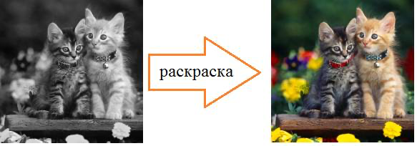
Пример: раскрашивание изображений
Задача называется Colorization – превращение черно-белых изображений в цветные.

Slide 18
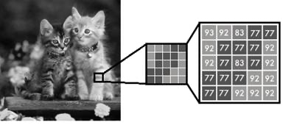
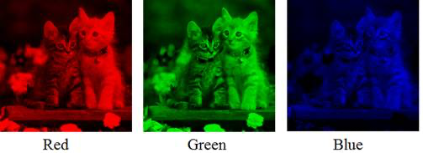
Черно-белое изображение содержит только компонент яркости со значениями пикселей в диапазоне от 0 до 255.
Полноцветные, как правило, описываются тремя компонентами RGB:

Slide 19
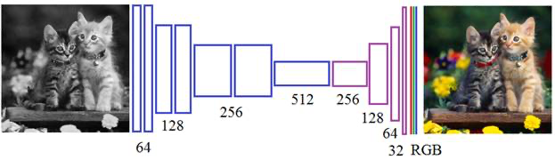
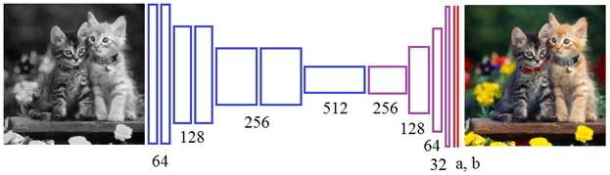

Slide 20
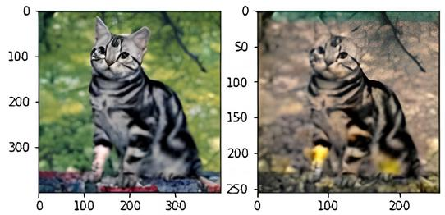
Как сеть учится раскрашивать

Slide 21
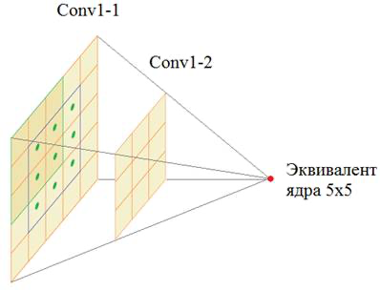

Slide 22
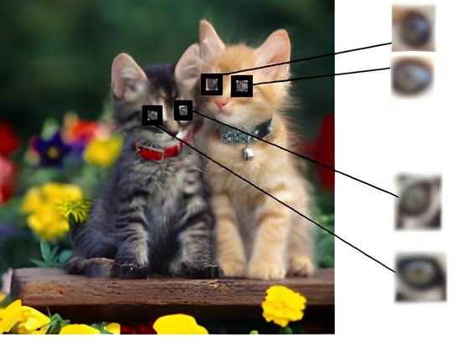

Slide 23
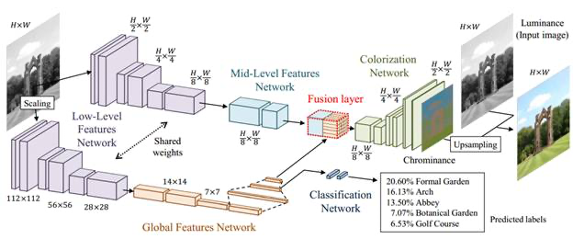
В 2016-м году ряд японских исследователей: Хатоши Иизука, Эдгар Симо-Серра и Хироши Ишикава предложили двухсетевую архитектуру:

Slide 24
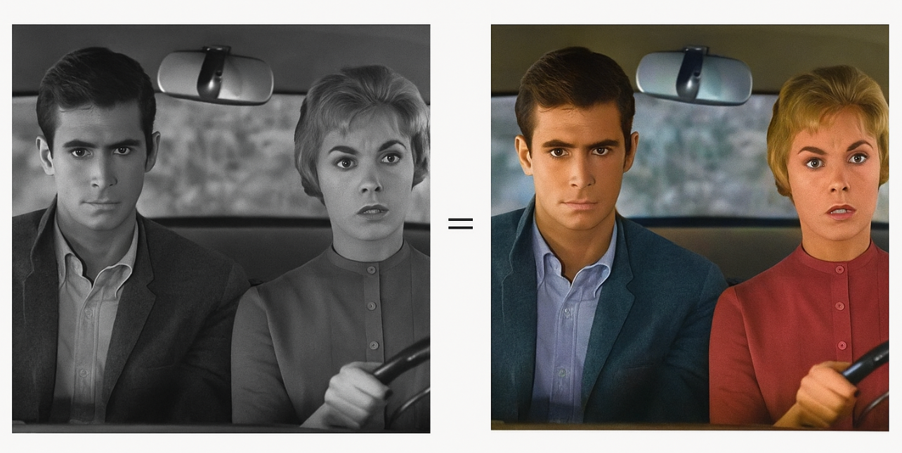
Другие применения свёрточных нейронных сетей
Раскрашивание

Slide 25
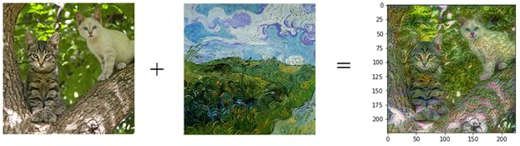
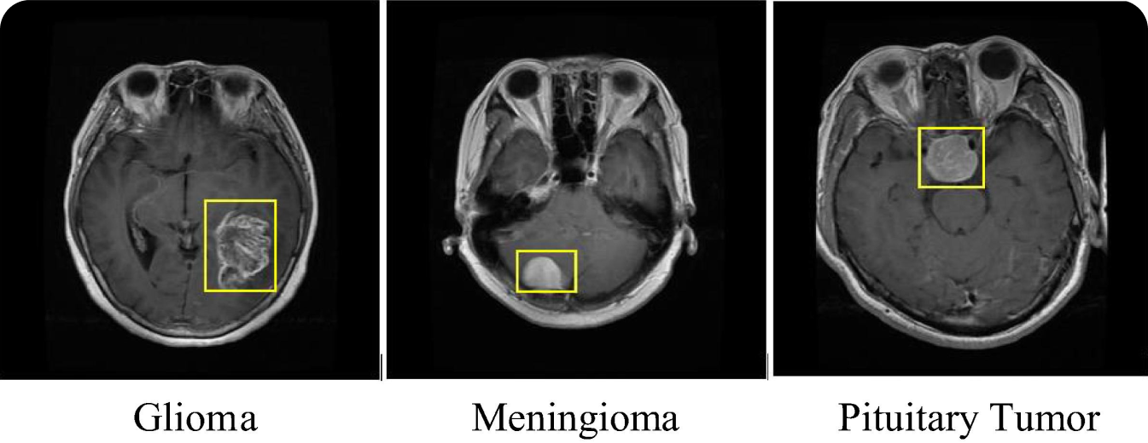
Стилизация
Медицина

Slide 26
Заключение
---Свёрточные нейронные сети – универсальный инструмент обработки изображений.
Мы рассмотрели их работу на примерах классификации, стилизации и раскрашивания.

Slide 27
Спасибо за внимание!

